Slide 1
LP : Induction
Brendan Le Pennec
-
Concours externe spécial de l’agrégation de Physique-Chimie option Physique

Slide 2
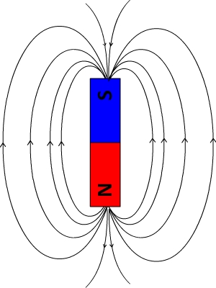


Expérience de la chute d’un aimant dans un conducteur
S
N
N
S
i(t)
$${\vec{B}}_{ind}$$
i(t)
$${\vec{B}}_{ind}$$

Slide 3
Définition phénoménologique de l’induction
Définition (phénoménologique) :
Apparition d'une tension (ou force) électromotrice et, s'ils peuvent s'écouler, de courants, aux bornes d’un conducteur mobile placé d'un champ magnétique variable

Slide 4

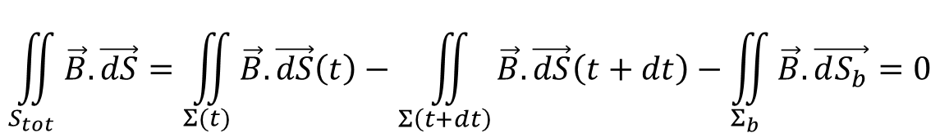

Induction de Lorentz
dS_{b}=dl^dr
Conservation du flux de B dans le circuit :
$$\iint_{S_{tot}}{\vec{B}.\vec{dS}=\iint_{Σ(t)}{\vec{B}.\vec{dS}\left(t\right)−\iint_{Σ\left(t+dt\right)}{\vec{B}.\vec{dS}\left(t+dt\right)−\iint_{Σ_{b}}{\vec{B}.\vec{dS_{b}}}}=0}}$$
dl
dr = v_{e}dt
S(t)
S(t+dt)
$$ϕ(t)$$
$$−ϕ(t+dt)$$
C(t)
C(t+dt)

